Slide 1

Föräldramöte - P15
Kärra Klareberg IF
22 Maj 2022

Slide 2
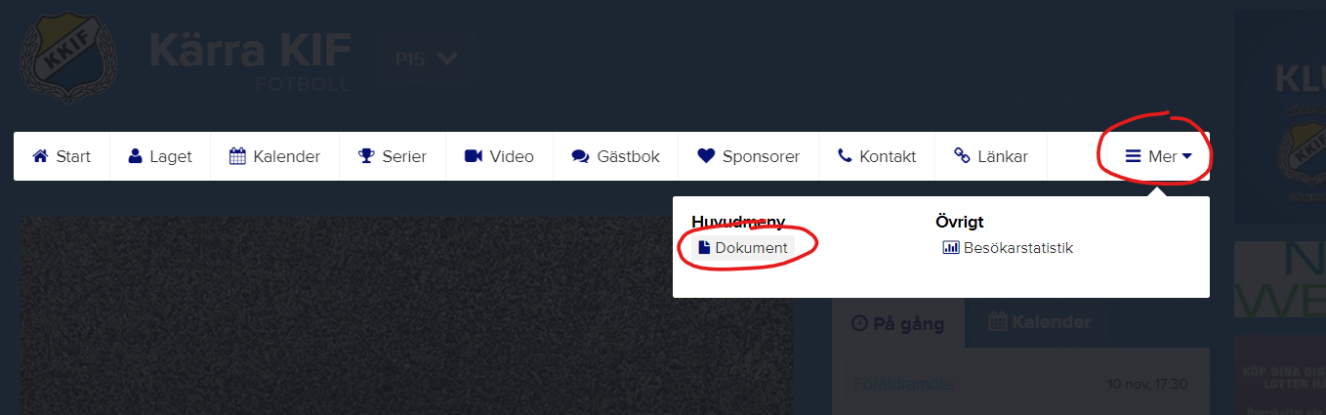

Var finner jag det visade materialet?
www.laget.se (eller appen)
  sida: Kärra KIF P15
  i menyn - Mer - Dokument (se bild nedan)

Slide 3

Agenda
  1730-1750 - Träningsledare
  1750-1810 - Lagledare
  1810-1820 - Föräldragruppen
  1820-1830 - Övriga frågor
Ledare
  Lagledare
    Mariam (Leonard)
  Träningsledare
    Marcus (Leonard)
    Antonio (Martin)
    Sher (Marwin)
    Bassam (Emanuel)
    Erik (Frank)
    Robert (Adrian B)
    Patrik (Charlie L)
    Fredrik (Tristan)
    Mohammed (Mudtjaba)
  Föräldragrupp
    Angelica (Anthon)
    Tanja (Oliver)
    Rebecka (Simon)

Slide 4
POLLY
Test polly
Alternativ
Hur gammal är din son?
7 år
8 år
Vet inte

Slide 5
Träningsledare
Träningsplan och fokus
Hur tänker vi?
Inför träning
Träningsplan och fokus framöver
  Vi är just nu mellan 30-40 barn per träningstillfälle. Bra med fler ledare.
  Träningsfokus/plan sommar/höst 5 mot 5.
    Plan för P15 inomhus 3 mot 3 vs utomhus 5 mot 5
    Fortfarande fokus på lekfull träning. Se spelarutbildningsmatrisen.
    Frågor?
Notes:
3 mot 3
5 mot 5

Slide 6
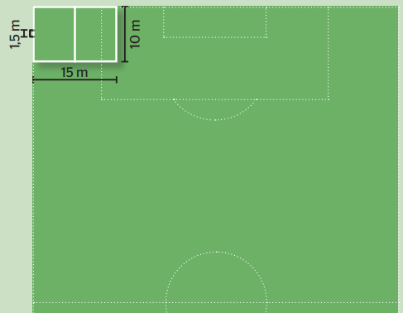
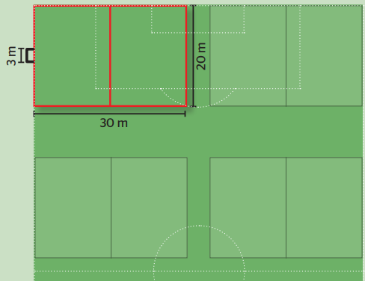
Träningsledare
Träningsplan och fokus
Hur tänker vi?
Inför träning
  Inomhus 3 mot 3 jämfört med utomhus 5 mot 5.
3mot3
Plan-storlek: 15 x 10-12m
Mål-storlek: max 1.6 x 1.15m
Målvakt: Nej
Speltid: 4 x 3min
Domare: Ledare
Bollstorlek: 3
Spelare/Avbytare: 3/3
Regler: ingen offside, ingen straff
5mot5
Plan-storlek: 30 x 15-20m
Mål-storlek: 3 x 1.5-2m
Målvakt: Ja
Speltid: 3 x 10min (3x15min)
Domare: Föreningsdomare
Bollstorlek: 3
Spelare/Avbytare: 5/4
Regler: ingen offside, ingen straff
Notes:
(från 10år används boll storlek 4)
5 mot 5

Slide 7
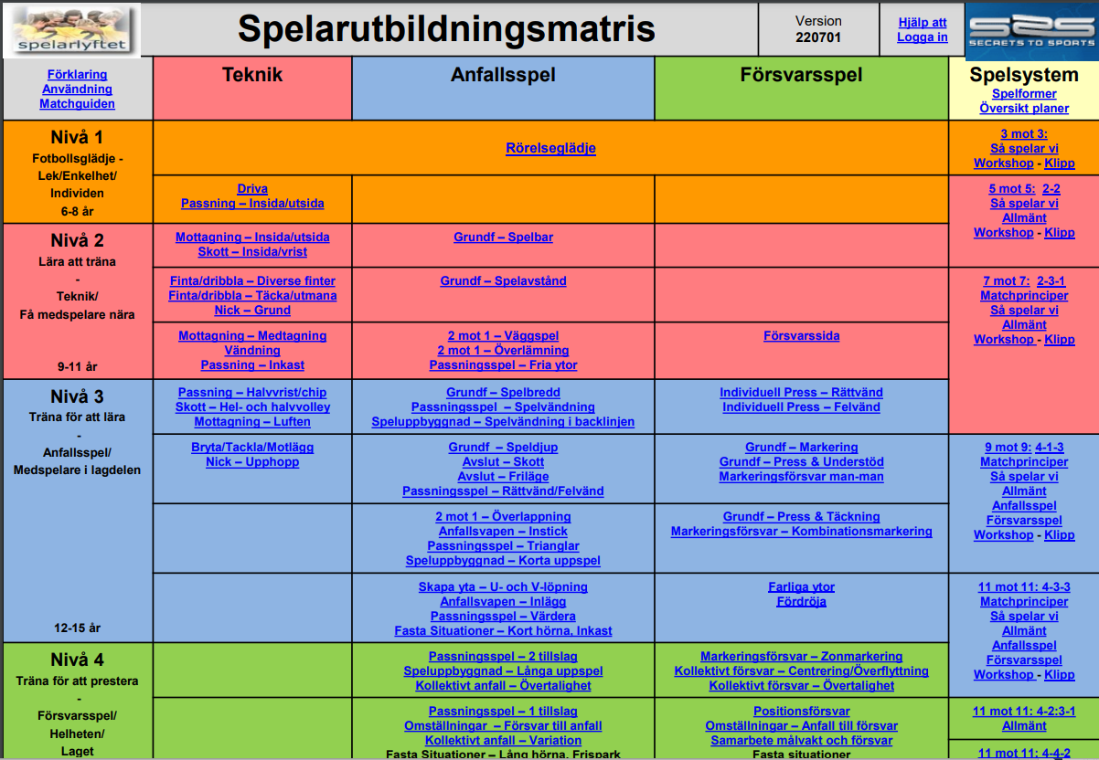
Länk

Slide 8
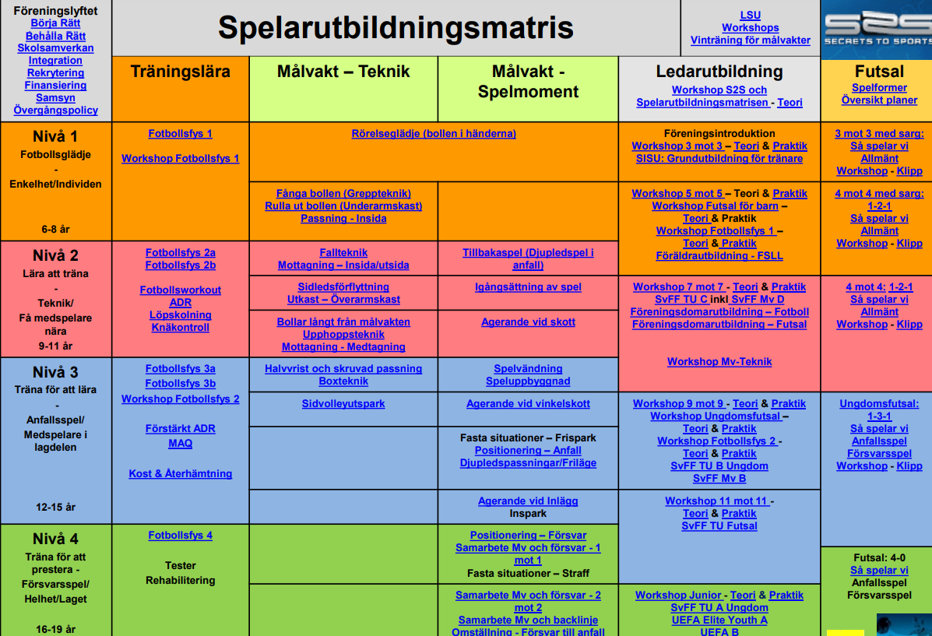
Länk

Slide 9
Träningsledare
Träningsplan och fokus
Hur tänker vi?
Inför träning
Hur vi tränare tänker angående:
  barn med olika kunskap.
    Generellt vill vi premiera övningarna före matchspelet på träningarna.
    Vi kommer fortsätta dela upp grupper blandat och sikta på att alla ska behandlas lika och få samma uppmärksamhet (träning och match).
  barn med olika intresse av fotboll.
    Vi ser även olika intresse från barnen vilket är naturligt, samt att barnen har olika humör olika dagar. Om vi märker att några busar försöker vi dela på dem i olika grupper. Om det är någon som inte lyssnar eller förstör träningen – fortsätter försöka med ”time out”.
    Vi ber föräldrar att prata med barnen om de tycker att det är kul att spela fotboll och att det är viktigt att under träningen utför övningar som ledarna ber de att göra.
  Frågor?

Slide 10
Träningsledare
Träningsplan och fokus
Hur tänker vi?
Inför träning
Inför träning:
  Barnen ska alltid ha på sig fotbollskläder, skor, benskydd och strumpor (rekommenderar att all köper gula strumpor) till träning och matcher. Ta även med vattenflaska.
  Prata med era barn om Fair play och var en bra kompis innan match eller träning.
  ”Nu är det träning/match; var en bra kompis mot egna och motståndarlaget.”, ” Säg inte att någon är dålig” eller ”säg inte fula ord under träningen”.
  Vi ber föräldrar att förbereda barnen med dem 3 reglerna innan matchen/träning.
    Lyssna på ledarna
    Vara en bra kompis
    Ha kul
  Viktigt att kom i tid till träningen och matchen
  Vi önskar att föräldrarna håller sig på andra sidan planen jämfört med tränarna under sammandraget/Cup och utanför planen under träningarna så att Ledarna får fokus från barnen.
  Behöver ni avvika; meddela en ledare. Alla barn har en utpekad ansvarig på plats.
  Påminnelse av föräldra-reglerna. Håll er utanför planen om vi inte ber om hjälp.
  Frågor?

Slide 11
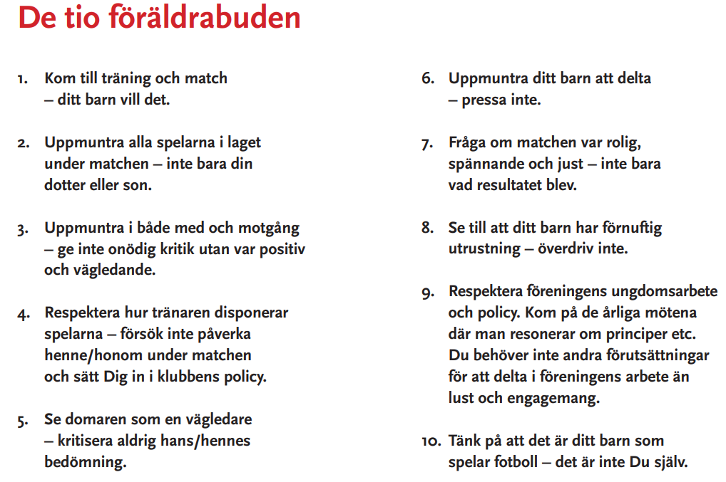
Länk

Slide 12
Lagledare
Laget.se
Sammandrag
Utrustning
Plats, tid och antal
Laget.se
  Tack för bra svarsfrekvens på kallelserna.
  Tack för att ni svara om er barn kommer till träningen eller inte. Det gör det enklare för tränarna att planera sina träningar baserat på antalet.
  Tack för att ni föräldrar avboka i god tid om barnen inte kan vara med på match. Då kan reserverna vara förbereda att hoppa in istället.
  Ni får gärna framöver skriva era frågor som inte berör nyheten på gästboken, så att det blir enkelt för oss att hitta var ni skrivit frågan.
  Hur tycker ni som föräldrar att det funkar? Feedback?
  Frågor om laget.se eller hur man hittar?

Slide 13
Lagledare
Laget.se
Sammandrag/CUP
Utrustning
Plats, tid och antal
Sammandrag/CUP
  Plan och möjlighet för matcher 2023:
  Sammandrag 5 mot 5 – möjlighet till 8 st per år
  CUP 5 mot 5 – möjlighet till 2st per år
  Hur tycker ni som föräldrar att sammandragen/CUP fungerat? Feedback?
  Grönt kort - Efter varje match ska ledare (eller av ledare utsedd förälder) välja ut en spelare i det andra laget som utmärkt sig lite extra som en schysst spelare enligt fair play-kriterierna.
  Hur tycker ni som föräldrar att Grönt kort fungerat? Feedback?
  Medaljer/priser utdelning på sammandrag /CUP eller annat?

Slide 14
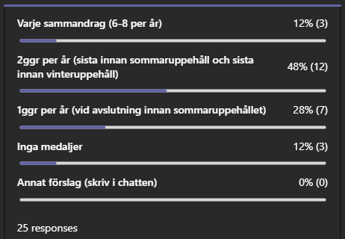
POLLY
Test polly
Medaljer/priser vid sammandrag, ska vi dela ut?
Alternativ
      Medalj vid varje sammandrag (ca 6-8 per år)
      Medalj 2ggr per år (sista innan sommaruppehåll och sista innan vinteruppehåll)
      Medalj 1ggr per år (vid avslutning innan sommaruppehållet)
      Inga medaljer alls
      Annat förslag (skriv)

Slide 15
Lagledare
Laget.se
Sammandrag
Utrustning
Plats, tid och antal
Utrustning:
  Vid träning behöver vi föräldrarna hjälp att se till att all utrustning är tillbaka i vagnen som tränarna tagit med sig. Det kan vara allt från att barnen sparkat ut någon bollen utanför planen eller något som ledarna kan missa om det inte är synligt. Enligt styrelsen så har många bollar försvunnit senaste tiden.
  Vid sammandrag lånar barnen bollar mellan matcher. Vi är alla ansvariga att det lämnas tillbaka.
  Match kläder och strumpor som lånas är alla föräldrar ansvariga att lämna tillbaka till respektive ledare för dess barns team.
  Vi har efterfrågat från styrelsen att få större storlekar av match kläder och 5-mot-5 mål.

Slide 16
Lagledare
Laget.se
Sammandrag
Utrustning
Plats, tid och antal
Träningstillfällen
  Plats och träningstider => Torsdagar på gräsplan och Lördagar på 11-manna konstgräs i Klarebergs vallen. 2ggr i veckan. Feedback?
  I oktober behöver vi förhandla på nytt våra träningstillfällen.
Antalet barn
  Idag är vi 48 barn i P15 -> fast bara plats för 40 på match och sammandrag.
  Info: i Sept. ser vi över hur många spelare som vill fortsätta nästa termin (Max antalet 48 barn)
  Vi har många som vill börja på P15 men vi har inte plats för fler.
  Viktigt att de som har väldig låg närvaro att funderar om de vill fortsätta eller låta andra barn som står på kö få plats istället.

Slide 17
Föräldragrupp
Aktiviteter
Lagkassan
Fler föräldrar!
Aktiviteter och möjligheter
  Information gällande 17 juni
  Idéer som finns i dagsläget för framtida aktiviteter
  Hur ofta ska vi planera aktiviteter för pojkarna per år?

Slide 18
POLLY
Test polly
Alternativ
Vilka typer av aktiviteter skulle ni vilja att barnen gör tillsammans?
      Går på fotbollsmatcher, och fotbolls relaterade aktiviteter
      Går på parker tillsammans– typ Liseberg, universeum, djurpark eller museum.
      Gå på sport aktiviteter- typ bowling, minigolf, prison island, lazerdome, paintboll.
      Aktiviteter i hisingskärra med mat – biokväll i klubbhuset, åka pulka, femkamp/tipspromenad och besöka 4- H gården

Slide 19
POLLY
Test polly
Alternativ
Hur ofta ska vi ha roliga aktiviteter för pojkarna utanför träning och match per året?
      1 gång om året (innan sommarlov)
      2 gånger om året (innan sommarlov och jul lovet)
      3 gånger om året (fördelat under året)
      4 gånger om året (fördelat under året)

Slide 20
Föräldragrupp
Aktiviteter
Lagkassan
Fler föräldrar!
Lagkassan
  Status – 3513:-
  Behov – Idag får vi intäkter till kassan från bara Idrottshäften (25:- per familj)
    För barnens aktiviteter
    För CUP:er i framtiden
    För eventuellt medaljer
  Plan för ytterligare intäkter – Har ni föräldrar några förslag? Kan fler föräldrar hjälpa till?

Slide 21
Mentometer
Test polly
Alla föräldrar skriver förslag
Vad skulle vi kunna sälja för att få in intäkter?
      mentometer

Slide 22
Föräldragrupp
Aktiviteter
Lagkassan
Fler föräldrar!
Fler föräldrar
  Vi behöver flera engagerade föräldrar. Tack!

Slide 23
Övriga frågor?

Slide 24
Tack
+ sista omröstning

Slide 25
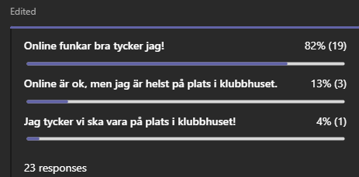
POLLY
Test polly
Alternativ
Vad anser ni om online föräldrarmöte?
Online funkar bra tycker jag!
Online är ok, men jag är helst på plats i klubbhuset.
Jag tycker vi ska vara på plats i klubbhuset!

